Slide 1
Il robot Da Vinci Xi in chirurgia bariatrica: nozioni tecniche maturate e risultati preliminari dopo i primi 60 casi
Dr. Antonio zullino
Irccs Galeazzi sant’ambrogio milano

Slide 2
Da novembre 2023 è iniziata la nostra esperienza robotica, ma prima…
Percorso formativo
- Test drive / tech insight
→ individuazione kit robotico
- dV Case obs
→ dr Adel Abou Mrad, Orleans, Francia
- In service e TR100 (IRCAD, Strasburgo)
- TR100 (Osp Veterinario – OHH TC, Grugliasco – TO)
- Next step: TR300 (Lione, Francia)

Slide 3
I numeri attuali (Nov 2023 – Apr 2024):
55 Sleeve Gastrectomy (di cui 2 in pregresso Bendaggio Gastrico)
5 Bypass Gastrico Roux-en-Y (tecnica double loop)
DATI DEL CAMPIONE
F/M | 42/18
Età media | 40 y (range 20-65)
BMI medio | 42 (range 35-57)
ASA <3 / ≥ 3 | 40/20

Slide 4
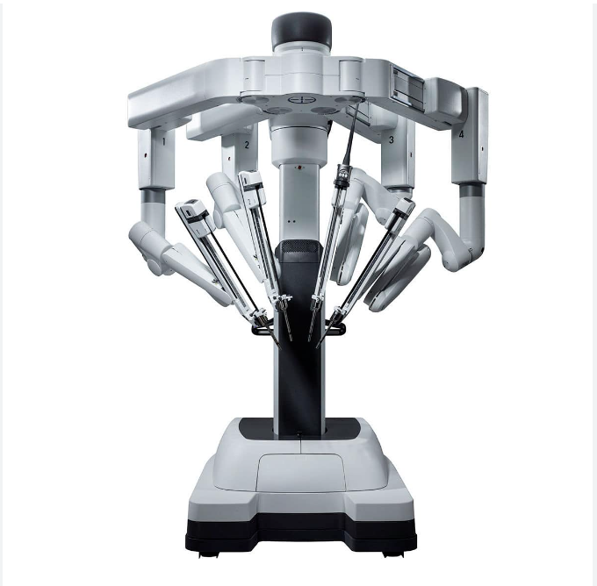
Variabili analizzate:
Setting
Strumentario
Posizione dei trocar
Dati operativi/funzionali:
Tempi operatori
Cariche utilizzate
Pressione di pneumoperitoneo
N° ingresso strumenti
Complicanze
h
ggt

Slide 5
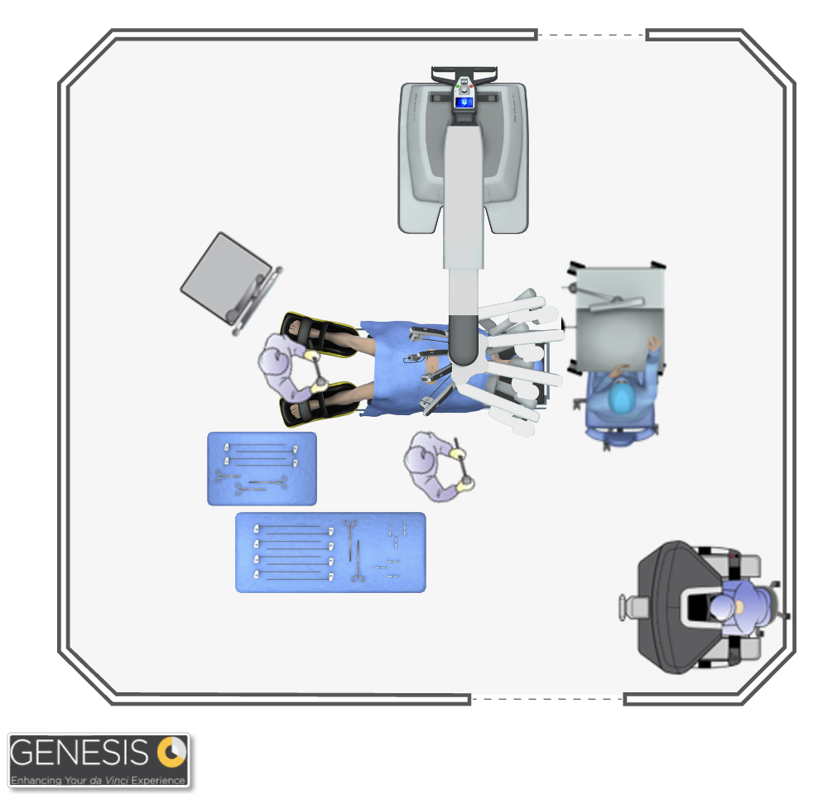
Setting
Da Vinci Xi
Colonna
Anestesista
Strumentista
Assistente
Primo operatore

Slide 6
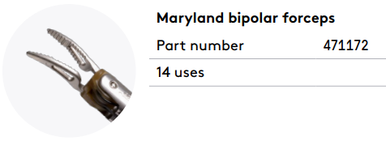
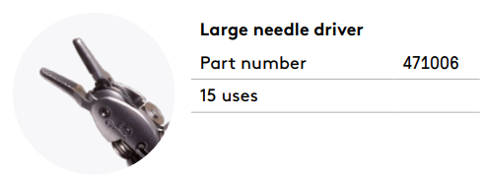
Strumentario
Sleeve Gastrectomy
Bypass Gastrico

Slide 7
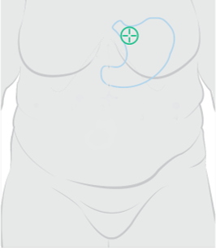
Posizione dei trocar: Sleeve Gastrectomy
h
ggt
B
2: 12 mm Da Vinci stapler port
3: 8 mm Endoscope port
4: 8 mm operative port
A: 12 mm Assistant Lap port
B: 5 mm live retractor Lap port
20 cm
A
3
4
2

Slide 8
Posizione dei trocar: Bypass gastrico
h
ggt
B
2: 12 mm Da Vinci stapler port
3: 8 mm Endoscope port
4: 12 mm operative port
A: 12 mm Assistant Lap port
B: 5 mm live retractor Lap port
20 cm
A
2
3
4

Slide 9
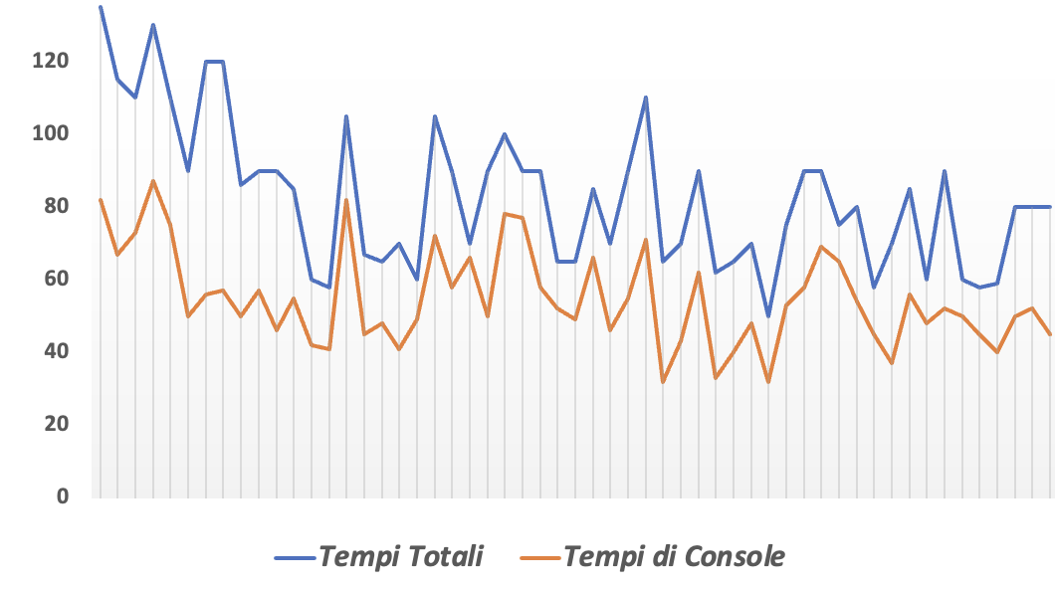
Tempi operatori – Sleeve Gastrectomy
h
ggt
Casistica totale | 55 pz
Tempo op medio (totale) | 84’ (r 50-135)
Tempo medio di Console | 56’ (r 32-107)
Tempo medio di Docking | 27’ (r 10-64)
T tot / T di Console / T di Docking primi 10 casi | 106’ / 65’ 45’
T tot / T di Console / T di Docking ultimi 10 casi | 68’ / 47’ 24’

Slide 10
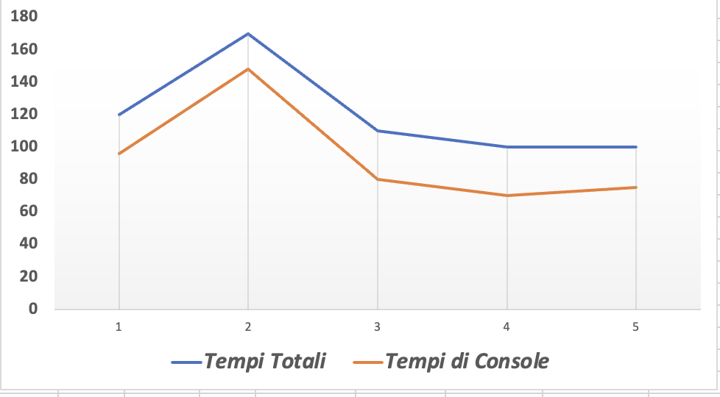
Tempi operatori – Roux-en-Y Gastric Bypass
h
ggt
Casistica totale | 5 pz
Tempo op medio (totale) | 120’ (r 100-170)
Tempo medio di Console | 94’ (r 70-148)
Tempo medio di Docking | 26’ (r 22-30)

Slide 11
Cariche utilizzate
h
ggt
(Sleeve Gastrectomy)
N° pz |  |  | Tot. cariche
30 | 1* | 4 o 5 | 5-6
20 | 0 | 5 o 6 | 5-6
*In 2 casi su indicazione robotica switch B -> G

Slide 12
Cariche utilizzate
h
ggt
(Bypass Gastrico)
N° pz |  |  | Tot. cariche
5 | 4 | 2 | 6

Slide 13
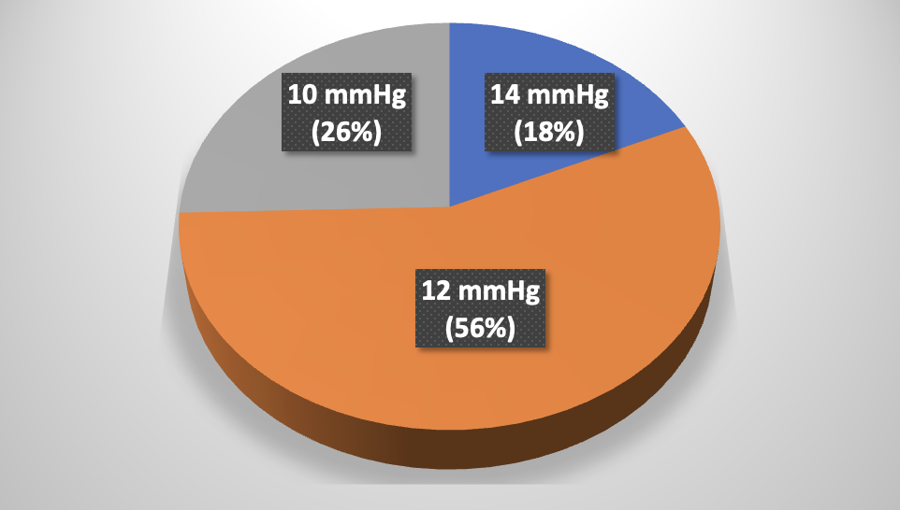
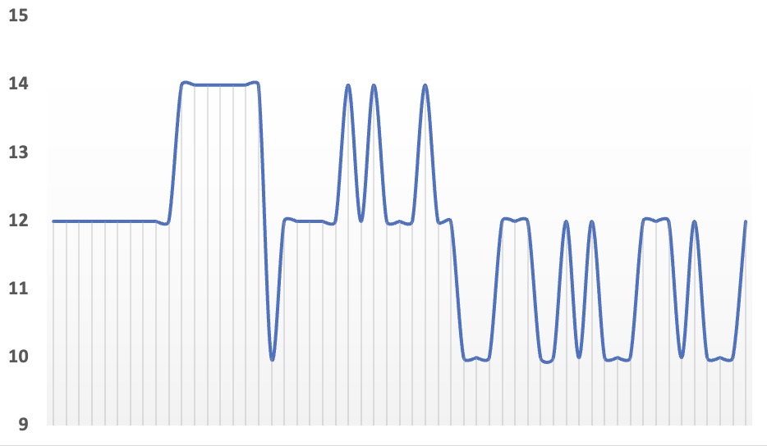
Pressione di pneumoperitoneoggt
Pressioni di pneumoperitoneo

Slide 14
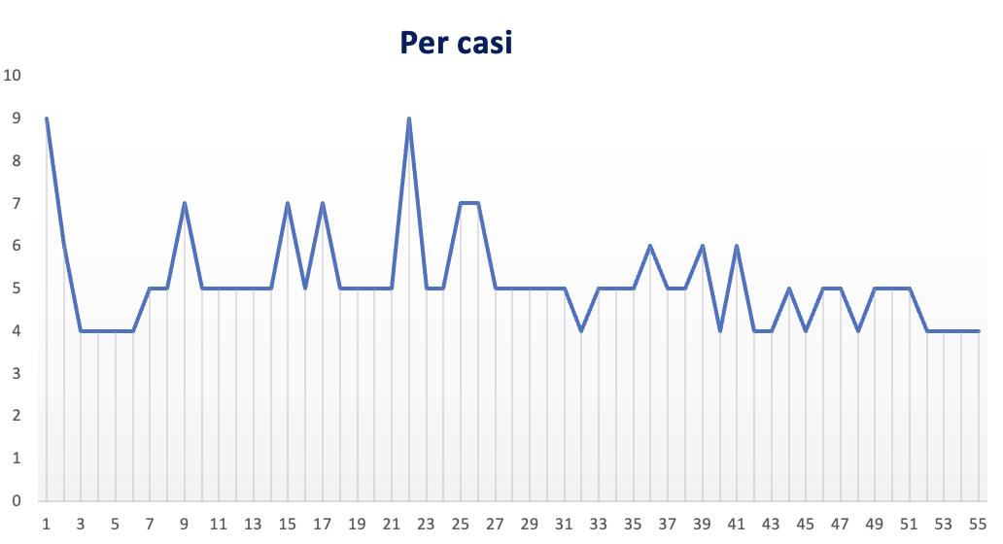
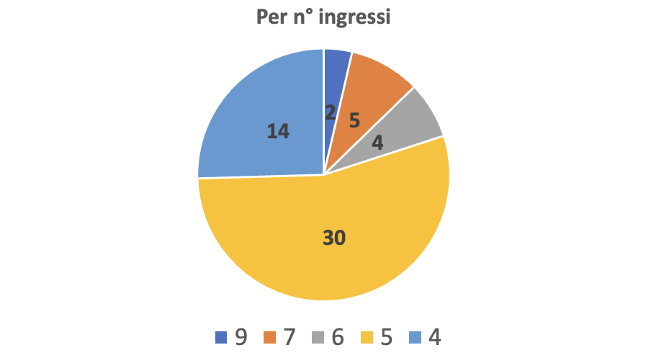
Numero ingresso strumenti (Sleeve G.)

Slide 15
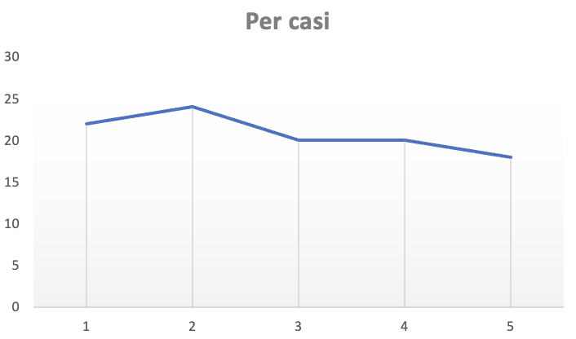
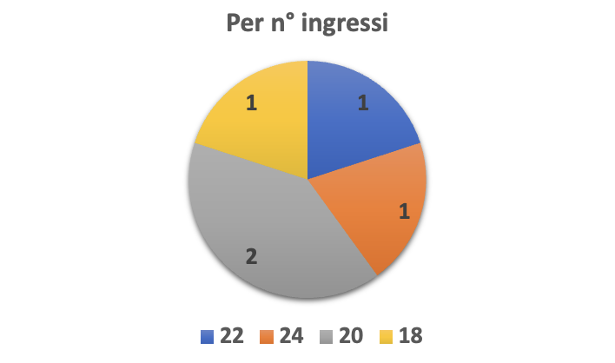
Numero ingresso strumenti (Gastric Bypass)

Slide 16
Decorso post-operatorio
h
ggt
ERABS (uso prudenziale del drenaggio)
DOLORE POSTOPERATORIO
infiltrazione locale degli accessi con Ropivacaina + elastomero (Tramadolo 200mg + Ketoprofene 320 mg + Ondansetron 8 mg a 10 ml/h) + Paracetamolo 1g x 4 + Tramadolo 100 mg AB (per VAS > 5/10)
- 2 casi (3.3%) di dolore alla spalla (da pneumoperitoneo)
- 3 casi (5%) di necessità di analgesia rescue
Dimissione in 2 gpo in 59 pz su 60 (98.3%)

Slide 17
Complicanze
h
ggt
N° | Tipo di complicanza | Gestione
1 | Sanguinamento post-operatorio (- 6 pti di Hb) | Gestione conservativa (emotrasfusione)
1 | Riammissione in 6 gpo per raccolta perigastrica + infezione di ferita | Gestione conservativa (NPT + antibiotico-terapia)
1 | Riammissione in 4 gpo per disfagia “funzionale” | Gestione conservativa (terapia medica)

Slide 18
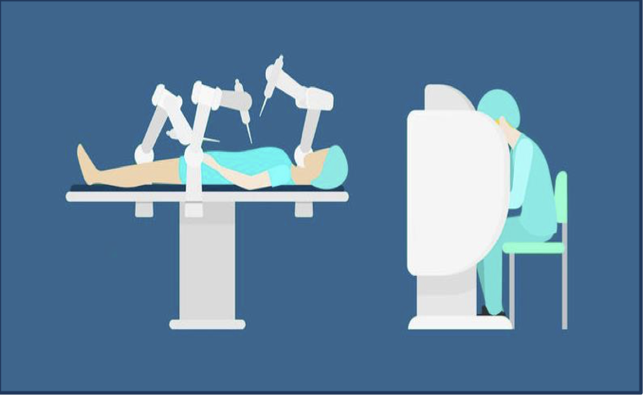
I vantaggi robotici
h
ggt
Sicurezza procedurale

Slide 19
Considerazioni…
h
ggt
Standardizzazione della tecnica chirurgica, con tempi operatori progressivamente allineati alla laparoscopia (lavoro di team di sala)
Sicurezza procedurale (controllo sulle suture meccaniche: colore di carica e pause di compressione)
Le pressioni di pneumoperitoneo più contenute consentono maggiore stabilità emodinamica intra-operatoria, minore stimolazione peritoneale, maggior controllo del dolore postoperatorio
Ripresa funzionale e degenza ospedaliera sovrapponibile all’approccio laparoscopico tradizionale
Unico limite i costi… (standardizzare la tecnica, aumento dei volumi e snellimento dello strumentario)

Slide 20
Grazie

